Slide 1
VOS
DEMANDES
Et des éléments de réponses qui, je l’espère , vous seront utiles

Slide 2
Regroupement des demandes
À la réponse : « Dites-moi en commentaire vos besoins particuliers, ou ce que vous souhaiteriez que l'on aborde pendant la formation. », voici ce qui en est ressortie :
Un point global justement sur boucle/condition/écouteur, leur périmètre d'action/utilité, leur syntaxe et fonctionnement dans notre version Js/JQuery actuelle.
Une vue d'ensemble en rappelant les bases, avec des exercices pratiques si possible.
Gagner de l'expérience sur l'utilisation de JS, meilleure manipulation, code plus propre, découverte de fonctionnalité qui reviennent régulièrement sur la demande client, exemple d'animations via JS ... Le but c'est de savoir bien le manipuler pour être force de proposition sur des sites avec des demandes un peu plus poussé en terme d'animations ou autre.
L'utilisation de libraires js, les local storage / session storage, j'ai aussi du mal à bien comprendre le fonctionnement des boucles et surtout à savoir quand les mettre en application. Je ne suis pas très à l'aise non plus avec javascript Vanilla, un petit rappel dessus serait intéressant :)
Je suis intéressé par le onclick, la récupération, le stockage et la restitution de données
Revoir le JS en général (revoir la logique et l'utilisation du localstorage, fonctions, boucles, conditions, ...) afin d'être plus efficace et rapide. Personnellement, j'ai régulièrement des doutes, en revoyant un petit peu tout, il serait plus rapide de coder.

Slide 3
01
Ce qui ressort de vos demandes
Nous allons essayer de regrouper celles-ci par thématiques afin d’étudier chaque section qui émane de vos demandes initiales

Slide 4
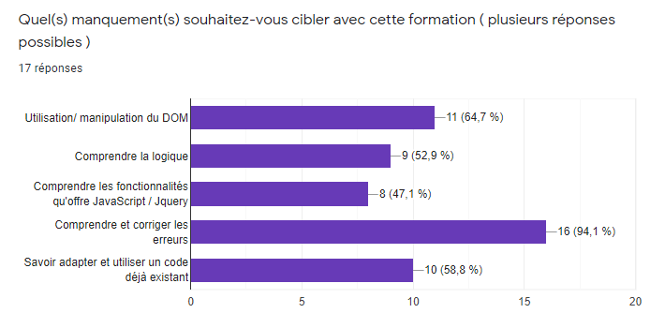
Et avec des chiffres ça donne quoi ?
Connaissance :
* datas récupéré lors du dernier questionnaire

Slide 5
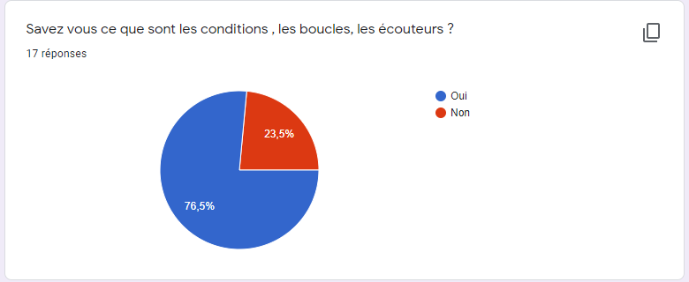
Connaissance des concepts de base
Compréhenssion :
Nous pouvons voir que la majorité d’entre-vous savent ce que sont des écouteurs, des boucles et des conditions.
* datas récupéré lors du dernier questionnaire

Slide 6
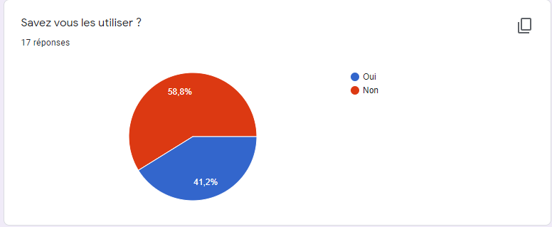
Et avec des chiffres ça donne quoi ?
Application :
Dans ce graphiques suivant, nous pouvons voir que le problème concerne plutôt l’utilisation de ces conceptes. Ce qui ressort souvent en programmation haut niveau : le devellopeur possède une comprenhesion des différentes logique, mais a dû mal à les appliquer dans un contexe donné.
* datas récupéré lors du dernier questionnaire

Slide 7
02
Reprendre les basiques
Nous allons débuter ce premier module en revoyant simplement base de ce langage. Revoyons ensemble celles-ci.

Slide 8
1st Revoir les basiques
Dans la liste de vos demandes, une chose ressort plus que les autres : Une aide globale à la compréhension des classiques de JavaScript :
Les fonctions
Les boucles
Les conditions
Mais aussi les selecteurs et les écouteurs d’événements

Slide 9
2nd Les mains dans le moteur JS
Fonction
Comprendre ce qu’est une fonction
Les événements
La partie centrale de JavaScript se situe principalement à ce niveau, nous allons donc analyser de plus près ce concept
Boucle
Conditions
Comprendre les différentes boucles et les utiliser
Comprendre ce concept et l’appliquer

Slide 10

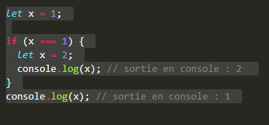
Faisons un petit point
Avant de nous lancer dans la grande aventure du Javascript et de la gestion de ces basiques, revenons sur un point qui concerne le basique de ces basiques. Les trois grands types de déclaration :
var :
On déclare une variable, éventuellement en initialisant sa valeur.
let :
On déclare une variable dont la portée est celle du bloc courant (une fonction par exemple), en initialisant éventuellement sa valeur.
const :
On déclare une constante nommée, dont la portée est celle du bloc courant, accessible en lecture seule.

Slide 11
Les conditions
Qu’est-ce qu’une condition :
Une instruction conditionnelle est un ensemble de commandes qui s'exécutent si une condition donnée est vérifiée.
JavaScript possède deux instructions conditionnelles : if...else et switch.

Slide 12

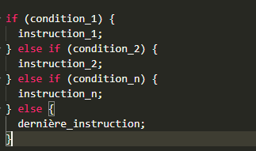
Déclaration d’une instruction
L’intruction if…else :
Cas d’utilisation : lorsqu'on souhaite exécuter une instruction si une condition logique est vérifiée (true/vraie). La clause else est optionnelle et permet de préciser les instructions à exécuter si la condition logique n'est pas vérifiée (l'assertion est fausse). Voici un exemple qui illustre l'utilisation de l'instruction if :

Slide 13
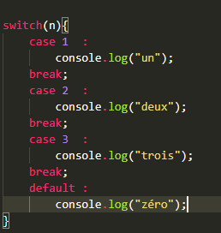
Déclaration d’une instruction
L’instruction switch
L'instruction switch permet à un programme d'évaluer une expression et d'effectuer des instructions en fonction des différents cas de figures correspondants aux différentes valeurs. Si un cas correspond au résultat de l'évaluation, le programme exécute l'instruction associée.
On pourrait traduire ceci littéralement par :
Si la condition 1 est remplis, l’instruction 1 est jouée, sinon si condition 2 est bien remplis, l’instruction 2 est jouée, sinon la dernière instruction sera jouée.
Voici un exemple concret d’utilisation de switch

Slide 14
Les fonctions
Qu’est-ce qu’une fonction :
Les fonctions sont des objets de première classe, ce qui leurs permets d’être manipulées, échangées et d’avoir des propriétés et des méthodes comme tout autre objet JavaScript.
Elles sont très utiles pour déclancher des opérations au sein d’un programme et ce, à plusieur reprises.
Il est possible de passer des valeurs à une fonction, mais aussi de lui en faire retourner (via return)

Slide 15
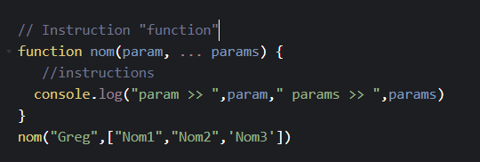
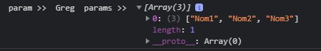
Déclaration de fonction
Fonction standardisé :
Voici comment est structuré une fonction standard.
On utilise l’instruction “funtion”
On lui assigne un nom, ici “nom”
On peut lui passer des paramètres, ici un paramètre unique, puis la possibilité de passer de multiples paramètres via “…”.
On ajoute l’instruction qui sera jouée lors de l’appel de cette fonction
L’appel de la fonction se fera via “nom” suivit de parenthèses “()”, le passage de paramètres se fera à l’intérieure de celles-ci comme on peut le voir dans l’exemple situé à gauche.

Slide 16
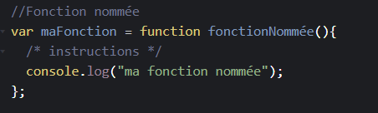
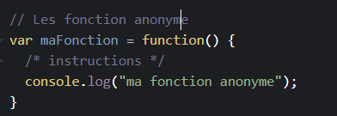
Déclaration de fonction
Fonction nommée :
Fonction anonyme :
Il est possible d’attribué ou non un nom à une fonction, mais il faut savoir qu’il sera plus intéressant d’utiliser le nommage à des fins de déboguage, en effet si votre fonction renvoie une erreu, il sera bien plus facile de retrouver celle-ci avec son nom.
Lorsqu’une fonction est contenu dans une variable “maFonction”, celle-ci seront considérée comme expression de fonction.

Slide 17
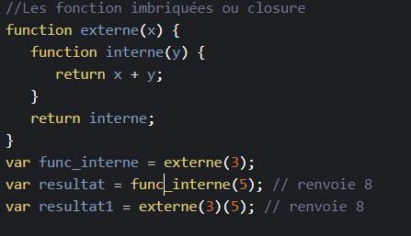
Déclaration de fonction
Fonction imbriqué avec closure :
Une fonction imbriqué est privée. On nomme ceci une « closure » puisque cette fonction interne fermera la fonction externe. Celle-ci peut accéder utiliser les arguments et les variable de sa fonction parente, mais l’inverse n’est pas vraie : la fonction externe ne peut accéder à ces éléments depuis la fonction interne, c’est pour cette raison qu’on la définit comme « privée »

Slide 18
Déclaration de fonction
Fonction flêché :
Elle est souvent utilisée pour réduire la syntaxe d'une fonction standardisé et n'a pas pour but d'être réutilisée. Elle ne possède par de scope this, target, etc.
Dans cet exemple, nous renvoyons le nombre de charactère des chaines présente dans le tableau « frameworks ».
Décryptons ceci :
Nous utilisons la fonction map qui aura framework en paramètre, celui-ci représente ces chaînes après chaque itération et nous renvois le length de chacune

Slide 19
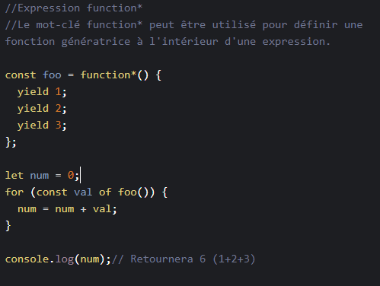
Déclaration de fonction
Fonction génératrice :
Ce type de fonction permet de retourner plusieurs valeurs à l’inverse des fonction classique. Pour se faire, sa déclaration est suivit de « * » et de l’utilisation du mot clé yield qui retournera sa valeur associée.
L’Object Generator nous permets d’utiliser trois méthodes :
next() renvoie la valeur générée via yield
return() renvoie une valeur et clôture la génération du générateur
throw() permet de lever une exception lors d’un renvoi d’erreur
Dans notre exemple foo possède trois valeur de renvoie : 1, 2 et 3. Lorsque nous associons la constante « val » à la fonction « foo » depuis la boucle for, nous déclenchons ces actions : num=0 + 1 >> num= 1+2 >> num = 3 + 3, la valeur de droite représente les yield définit dans foo().

Slide 20
Les boucles
Qu’est-ce qu’une boucle :
Les boucles offres la possibilité de réitérer des actions simplement et éfficacement.
En fonction de vos besoins, il est possible de choisir le type de boucle qui sera pour vous le plus adapté, sachez qu’il en existe 9 en JavaScript (Vanilla), nous allons y ajouter la boucle $.each liée à jQuery.
Pour des raisons évidente de temps, nous verrons celles qui sont les plus utilisées et qui ne poseront pas de problème de boucle infinie. Voici tout de même la liste de ces neuf boucles :
Instruction for , instruction forEach instruction do...while, instruction while, instruction label, instruction break, instruction continue, instruction for...in, instruction for...of

Slide 21
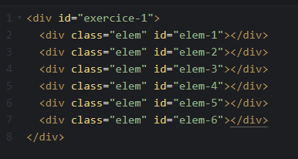
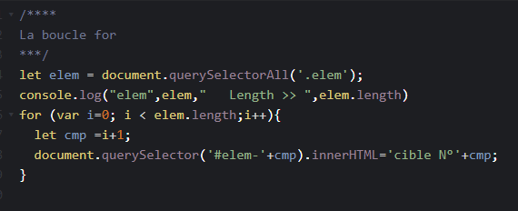
Déclaration d’une boucle
L’instrction for :
Cette boucle va répéter des instructions tant que la condition liée n’est pas remplis. Dans cet exemple nous récupérons l’ensemble des div ayant la classe « elem », notre boucle génère une variable i qui vaudra de 0 à elem.length soit le nombre de div « elem » -1 (puisque la première itération débute à 0), d’où la création de la let cmp qui possède un i+1 et nous permettra ensuite de cibler les id elem-1, … elem-5.
Notre boucle va donc comporter 5 itération, la première va cibler #elem-1 et ajouter lui ajouter le texte ‘Cible N° 1’, lors des autres itérations, la variable cmp sera implémenté a fin de cibler l’ensemble de nos éléments

Slide 22
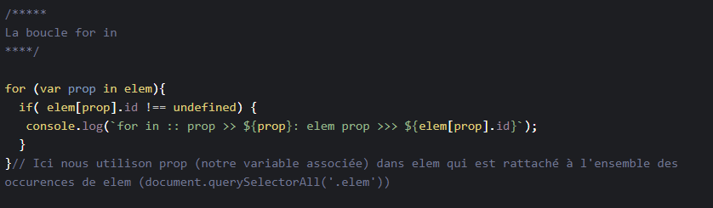
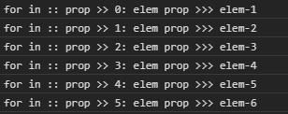
Déclaration d’une boucle
L’instrction for in :
L'instruction for...in permet de générer des itérations sur les propriétés énumérables d'un objet (Array, Map, String, args, …). Pour chaque propriété obtenue, on exécute une instruction (ou plusieurs grâce à un bloc d'instructions).
Logs en console associés :

Slide 23
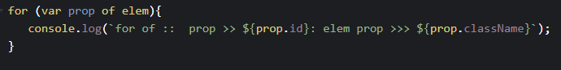
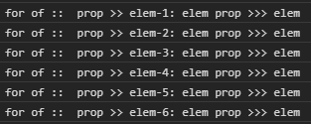
Déclaration d’une boucle
L’instrction for of :
L'instruction for...of permet de générer des itérations sur les propriétés énumérables d'un objet (Array, Map, String, args, …). Pour chaque propriété obtenue, on exécute une instruction (ou plusieurs grâce à un bloc d'instructions).
Cette instruction est utile lorsque que vous souhaitez parcourir des tableaux dans un ordre bien défini.
Logs en console associés :

Slide 24
Faisons un petit point
Même si ces deux instructions sembles similaires, elle possède des différences bien marquées, regardons ceci de plus prêt :
for..in liste les keys alors que que for..of liste les valeurs.
for..in et for..of n’itèrent pas sur les mêmes éléments. En effet, for..in boucle sur l’ensemble des propriétés énumérables alors que for..of parcourt l’ensemble des données contenues dans l’objet itérable.

Slide 25
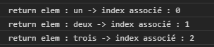
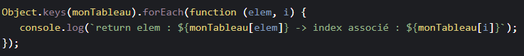
Déclaration d’une boucle
La méthode forEach :
L'instruction for...in permet de générer des itérations sur les propriétés énumérables d'un objet (Array, Map, String, args, …). Pour chaque propriété obtenue, on exécute une instruction (ou plusieurs grâce à un bloc d'instructions).
Logs en console associés :

Slide 26
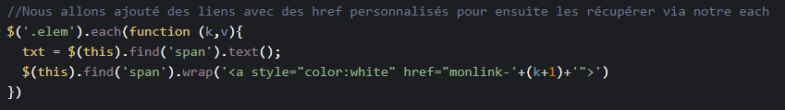
Déclaration d’une boucle
L’instrction $each :
Cette boucle rattaché à la librairie jQuery, permet deux choses :
La première: de boucler sur une liste d'Objet jQuery (DOM) et de les manipuler : $('ul li').each
La seconde : de générer une boucle sur des Object, Array, String, ... : $.each([ 1, 2, 3 ], function( index, value ) {console.log('index : ',index,' valeur : ',value);});

Slide 27
02
IN DEPTH
You can enter here the subtitle if you need it

Slide 28

IN DEPTH
MERCURY
Mercury is the closest planet to the Sun and the smallest one in the Solar System—it’s only a bit larger than our Moon.

Slide 29
OUR NUMBERS
500
100
40
new clients last semester
ongoing projects
new employees last semester

Slide 30
SECTOR NEWS
VENUS
MARS
SATURN
Despite being red, Mars is a cold place, not hot. It’s full of iron oxide dust, which gives the planet its reddish cast
Venus has a beautiful name and is the second planet from the Sun. It’s terribly hot, even hotter than the other planets
Yes, this is the ringed one. It’s a gas giant, composed mostly of hydrogen and helium. It’s named after the Roman god

Slide 31
03
IN BRIEF
You can enter here the subtitle if you need it

Slide 32
NEWS
NEPTUNE
MARS
MERCURY
JUPITER
VENUS
SATURN
Neptune is the farthest planet from the Sun
Despite being red, Mars is actually a cold place
Mercury is the smallest one in the whole Solar System
Jupiter is the fourth-brightest in our Solar System
Venus has a beautiful name and is terribly hot as well
Yes, Saturn is the ringed planet. It’s a gas giant

Slide 33
CUSTOMER REVIEWS
RICHARD ROE
HELENA PATTERSON
“Neptune is the farthest planet from the Sun and the fourth-largest planet in our Solar System!”
“Despite being red, Mars is a cold place. It’s full of iron oxide dust, which gives the planet its reddish cast”

Slide 34
THIS IS A TABLE
 | ISSUE 1 | ISSUE 2 | ISSUE 3 | ISSUE 4
VENUS | 12 | 32 | 23 | 45
MERCURY | 67 | 23 | 45 | 65
MARS | 67 | 49 | 78 | 34

Slide 35
04
WELCOME!
You can enter here the subtitle if you need it

Slide 36




WELCOME!
MARY RUIZ
JOHN SMITH
JONATHAN DOE
MINA HAWKINS
Neptune is the farthest planet from the Sun and the fourth-largest
Despite being red, Mars is a cold place, not hot. It’s full of iron oxide dust
Mercury is the closest planet to the Sun and the smallest one
Venus has a beautiful name and is the second planet from the Sun

Slide 37


AWESOME WORDS

Slide 38
05
EVENTS
You can enter here the subtitle if you need it

Slide 39
REVIEW OF PAST EVENTS
Despite being red, Mars is a cold place, not hot
Jupiter is the biggest planet in our Solar System
FEB 02
APR 16
JAN 14
MAR 10
MAY 30
It is the closest planet to the Sun and the smallest
Saturn is composed of hydrogen and helium
Neptune is the farthest planet from the Sun

Slide 40
UPCOMING EVENTS
SEP 08
Mercury is the closest planet to the Sun
NOV 29
Saturn is composed of hydrogen
OCT 16
Despite being red, Mars is a cold place
DEC 10
Jupiter is the biggest planet in our Solar System

Slide 41
06
SNEAK PEEK
You can enter here the subtitle if you need it

Slide 42
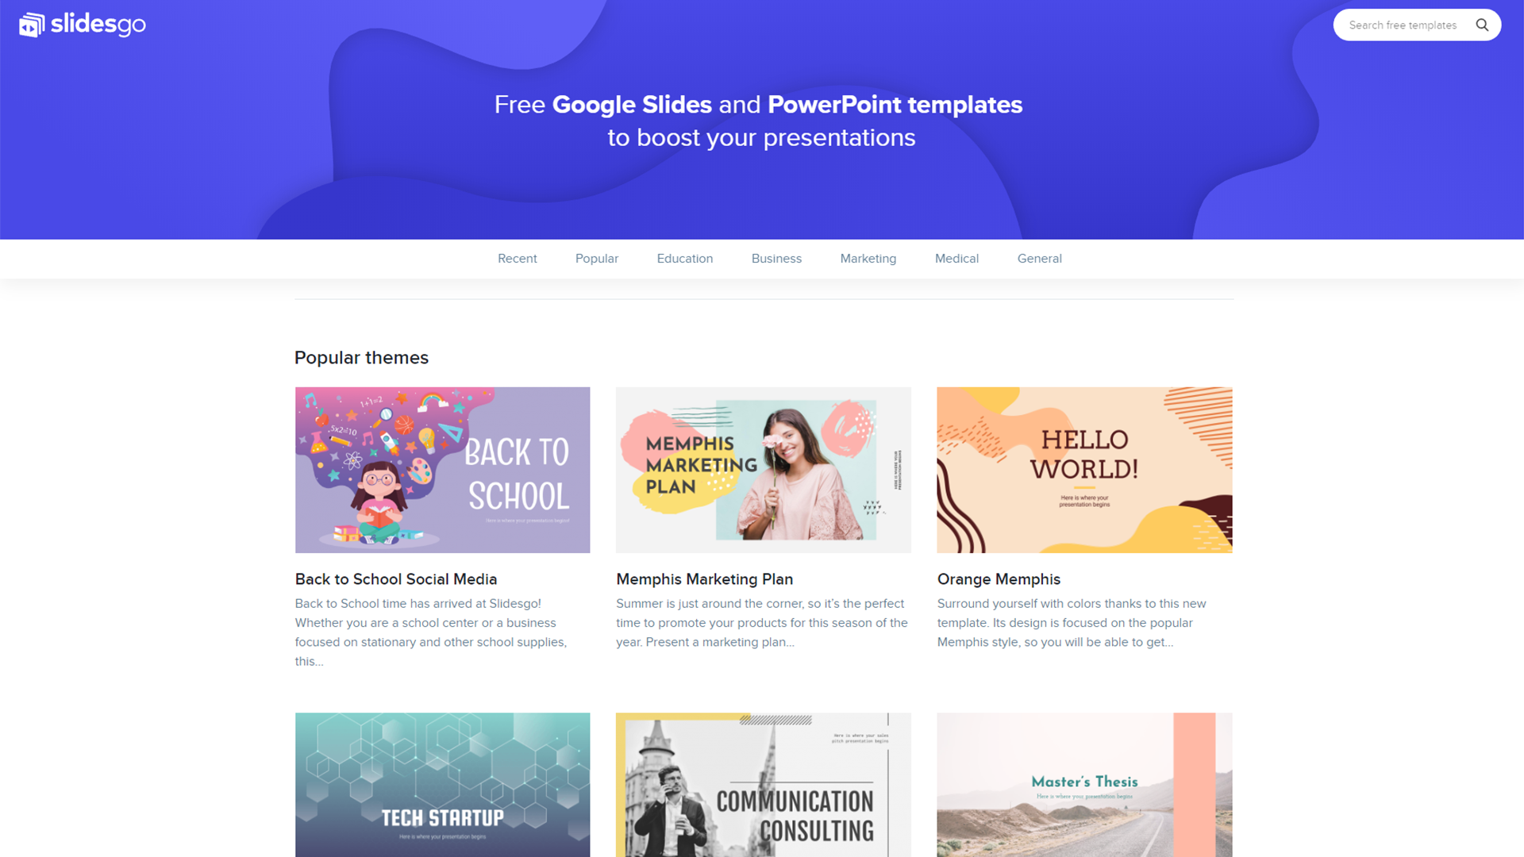
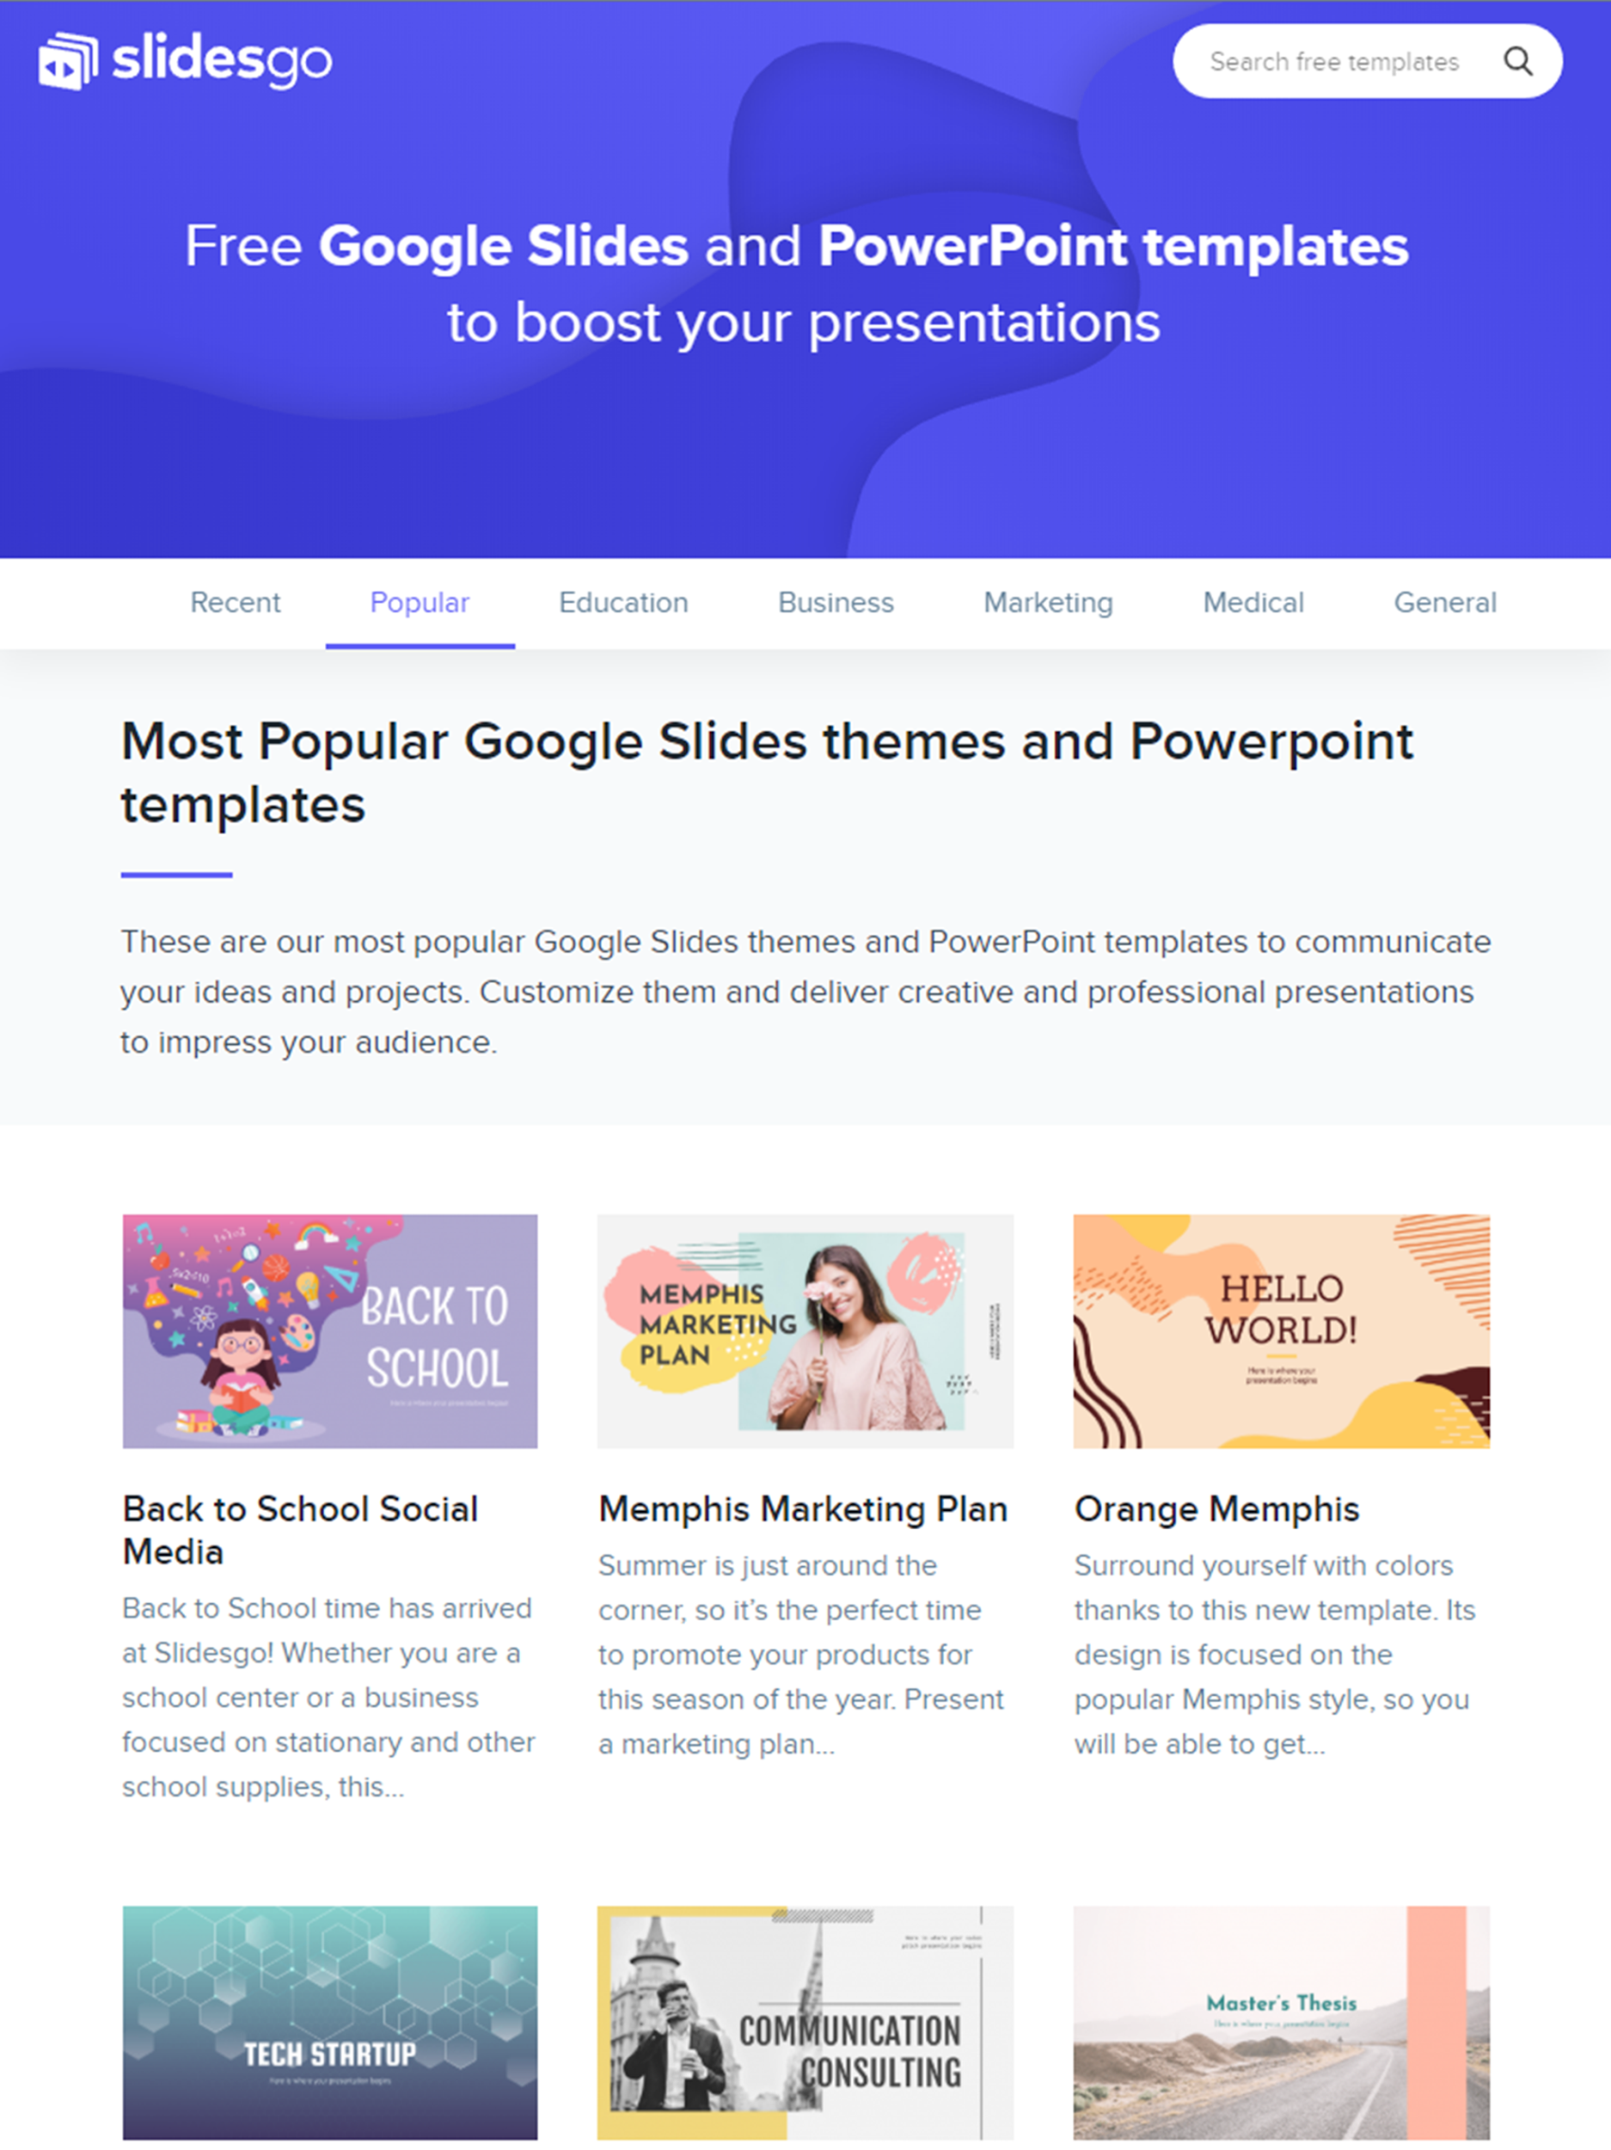
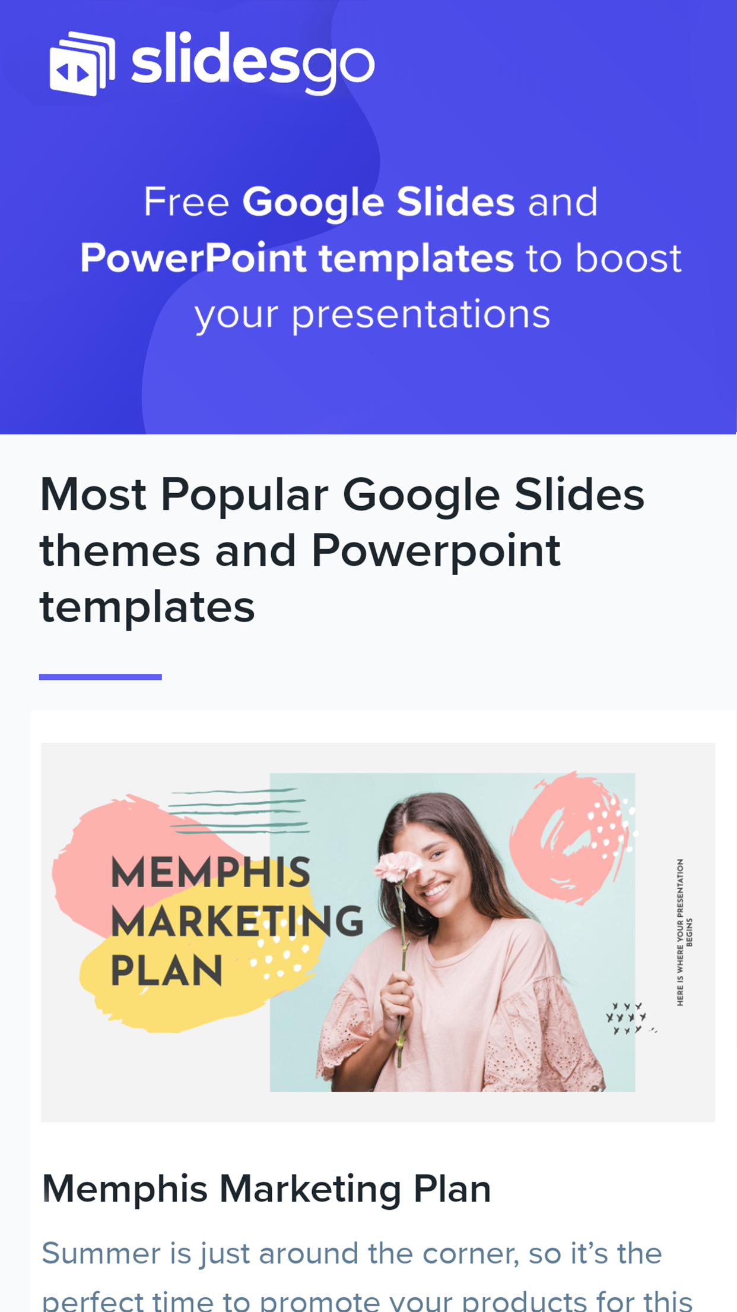
SNEAK PEEK
Neptune is the farthest planet from the Sun and the fourth-largest in our Solar System

Slide 43
THANKS
Does anyone have any questions?
addyouremail@freepik.com
+91 620 421 838
yourcompany.com

Slide 44
RESOURCES
Did you like the resources on this template? Get them for free at our other websites.
PHOTOS
Woman using smartphone with hologram
Happy businesswoman looking at camera with holding pencil and diary
Portrait of smiling man holding digital tablet looking at camera
Smiling bearded man holding disposable coffee cup while opening door
Portrait of pretty woman holding laptop looking at camera
Motherboard with optical fiber
Futuristic technology screen interface
Front view of businessman holding high tech tablet
Businessman holding the newspaper and smiling
Multiracial group of cheerful coworkers
Happy young couple exchanging love messages
Smiling business people team sitting around the table in the meeting
VECTORS
Technology background with gradient colors
Blue 5g concept background
Abstract landing pages with technology devices
PREMIUM ICONS
Big Data Icon pack
PREMIUM PHOTOS
Short haired business woman laughing

Slide 45
Instructions for use (free users)
In order to use this template, you must credit Slidesgo by keeping the Thanks slide.
You are allowed to:
Modify this template.
Use it for both personal and commercial purposes.
You are not allowed to:
Sublicense, sell or rent any of Slidesgo Content (or a modified version of Slidesgo Content).
Distribute this Slidesgo Template (or a modified version of this Slidesgo Template) or include it in a database or in any other product or service that offers downloadable images, icons or presentations that may be subject to distribution or resale.
Use any of the elements that are part of this Slidesgo Template in an isolated and separated way from this Template.
Delete the “Thanks” or “Credits” slide.
Register any of the elements that are part of this template as a trademark or logo, or register it as a work in an intellectual property registry or similar.
For more information about editing slides, please read our FAQs or visit Slidesgo School:
https://slidesgo.com/faqs and https://slidesgo.com/slidesgo-school

Slide 46
Instructions for use (premium users)
In order to use this template, you must be a Premium user on Slidesgo.
You are allowed to:
Modify this template.
Use it for both personal and commercial purposes.
Hide or delete the “Thanks” slide and the mention to Slidesgo in the credits.
Share this template in an editable format with people who are not part of your team.
You are not allowed to:
Sublicense, sell or rent this Slidesgo Template (or a modified version of this Slidesgo Template).
Distribute this Slidesgo Template (or a modified version of this Slidesgo Template) or include it in a database or in any other product or service that offers downloadable images, icons or presentations that may be subject to distribution or resale.
Use any of the elements that are part of this Slidesgo Template in an isolated and separated way from this Template.
Register any of the elements that are part of this template as a trademark or logo, or register it as a work in an intellectual property registry or similar.
For more information about editing slides, please read our FAQs or visit Slidesgo School:
https://slidesgo.com/faqs and https://slidesgo.com/slidesgo-school

Slide 47
Fonts & colors used
This presentation has been made using the following fonts:
Exo 2
(https://fonts.google.com/specimen/Exo+2)
Roboto Condensed
(https://fonts.google.com/specimen/Roboto+Condensed)
#434343
#eeeeee
#ffffff

Slide 48





Stories by Freepik
Create your Story with our illustrated concepts. Choose the style you like the most, edit its colors, pick the background and layers you want to show and bring them to life with the animator panel! It will boost your presentation. Check out How it Works.
Pana
Amico
Bro
Rafiki
Cuate

Slide 49
Use our editable graphic resources...
You can easily resize these resources without losing quality. To change the color, just ungroup the resource and click on the object you want to change. Then, click on the paint bucket and select the color you want. Group the resource again when you’re done. You can also look for more infographics on Slidesgo.

Slide 52
JANUARY
FEBRUARY
MARCH
APRIL
MAY
JUNE
PHASE 1
Task 1
Task 2
PHASE 2
Task 1
Task 2
JANUARY
FEBRUARY
MARCH
APRIL
PHASE 1
Task 1
Task 2

Slide 55
...and our sets of editable icons
You can resize these icons, keeping the quality.
You can change the stroke and fill color; just select the icon and click on the paint bucket/pen.
In Google Slides, you can also use Flaticon’s extension, allowing you to customize and add even more icons.

Slide 56
Educational Icons
Medical Icons

Slide 57
Business Icons
Teamwork Icons

Slide 58
Help & Support Icons
Avatar Icons

Slide 59
Creative process Icons
Performing Arts Icons

Slide 60
Nature Icons

Slide 61
SEO & Marketing Icons

Slide 62


